Slide 1
Планеты солнечной системы
Марс
Выполнили:
Серединская Юлия
Салтанов Кирилл
Скоробогатько Никита
Субботина Алиса
И другие кого я забыла вписать

Slide 2
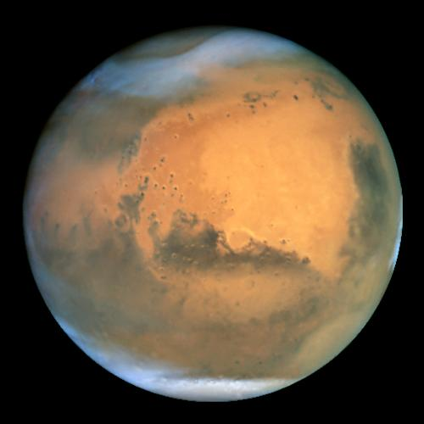
Марс
Марс — планета земной группы с разреженной атмосферой. Особенностями поверхностного рельефа Марса можно считать ударные кратеры наподобие лунных и вулканы, долины, пустыни и полярные ледниковые шапки наподобие земных. Марс имеет период вращения и смену времён года аналогичные земным, но его климат значительно холоднее и суше земного.
Марсианский потухший вулкан Олимп — самая высокая гора в Солнечной системе, а Долина Маринера — самый крупный каньон. В июне 2008 три статьи, опубликованные в Nature, представили доказательства существования в северном полушарии Марса самого крупного известного ударного кратера в Солнечной системе. Его длина 10 600 км, а ширина 8500 км, что примерно в четыре раза больше, чем крупнейший ударный кратер вблизи его южного полюса Марса.

Slide 3
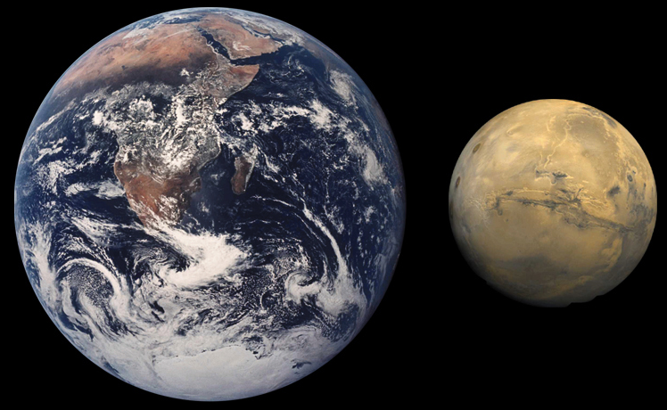
Сравнительный размер Земли и Марса
Марс почти вдвое меньше Земли по размерам — его экваториальный радиус равен 3396,9 км (53 % земного).
Площадь поверхности Марса примерно равна площади суши на Земле. Полярный радиус Марса примерно на 21 км меньше экваториального.
Масса планеты — 6,418×1023 кг (11 % массы Земли).
Марс вращается вокруг своей оси, наклонённой к плоскости орбиты под углом 24°56′ с периодом 24 часа 37 минут 22,7 секунд.
Марсианский год состоит из 668,6 марсианских солнечных суток (называемых солами).

Slide 4
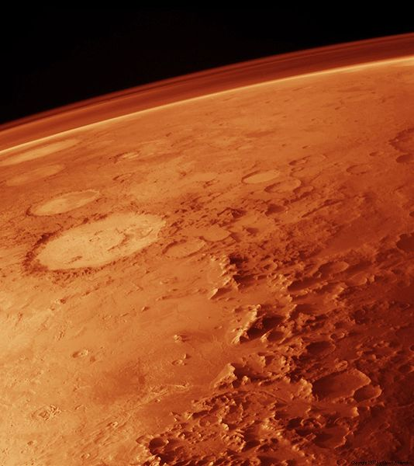
Рельеф поверхности
Перепады высот весьма значительны и составляют в экваториальной области примерно 14-16 км, но имеются и вершины, вздымающиеся значительно выше, например, Арсия (27 км) и Олимп (26 км) в возвышенной области Тараис в северном полушарии. Наблюдения Марса со спутников обнаруживают отчетливые следы вулканизма и тектонической деятельности — разломы, ущелья с ветвящимися каньонами, некоторые из них имеют сотни километров в длину, десятки — в ширину и несколько километров в глубину. Обширнейший из разломов — «Долина Маринера» — вблизи экватора протянулся на 4000 км при ширине до 120 км и глубине в 4-5 км.

Slide 5
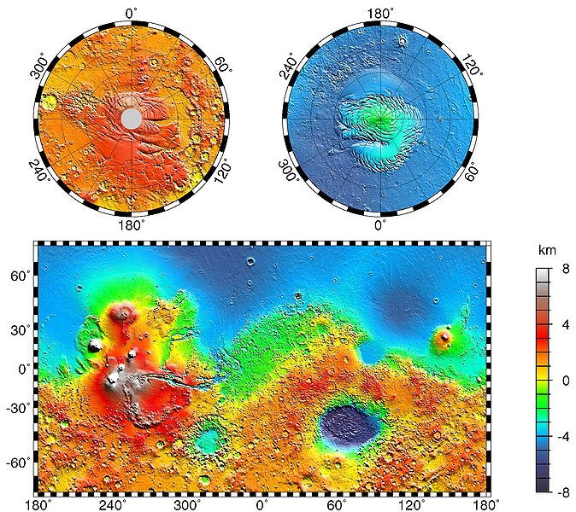
Телескопические исследования Марса обнаружили такие особенности, как сезонные изменения его поверхности. Это прежде всего относится к «белым полярным шапкам», которые с наступлением осени начинают увеличиваться (в соответствующем полушарии), а весной довольно заметно «таять», причем от полюсов распространяются «волны потепления». Значительная часть поверхности Марса представляет собой более светлые участки («материки»), которые имеют красновато-оранжевую окраску; 25% поверхности — более темные «моря» серо-зеленого цвета, уровень которых ниже, чем «материков».
Типографическая карта Марса

Slide 6
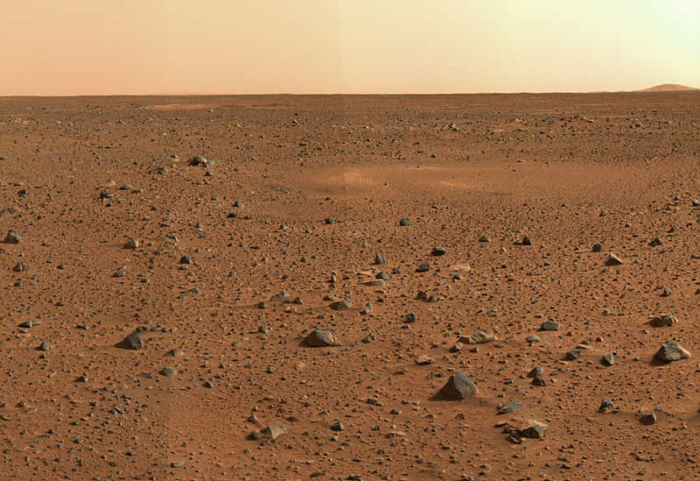
Кратеры
Большое количество кратеров в южном полушарии предполагает, что поверхность здесь древняя — 3—4 млрд. лет. Можно выделить несколько типов кратеров: большие кратеры с плоским дном, более мелкие и молодые чашеобразные кратеры, похожие на лунные, кратеры, окружённые валом, и возвышенные кратеры. Последние два типа уникальны для Марса — кратеры с валом образовались там, где по поверхности текли жидкие выбросы, а возвышенные кратеры образовались там, где покрывало выбросов кратера защитило поверхность от ветровой эрозии.
Участок кратера Гусева

Slide 7
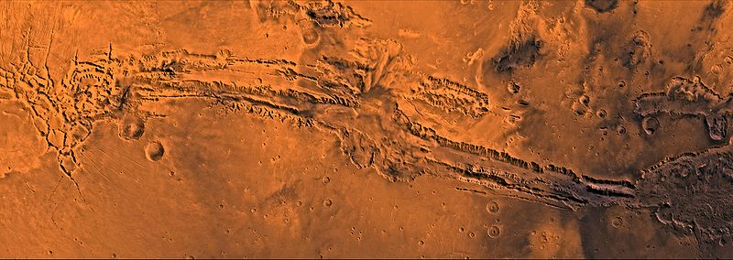
Самой крупной деталью ударного происхождения является бассейн Эллада (примерно 2100 км в поперечнике). В области хаотического ландшафта вблизи границы полушарий поверхность испытала разломы и сжатия больших участков, за которыми иногда следовала эрозия (вследствие оползней или катастрофического высвобождения подземных вод), а также затопление жидкой лавой. Хаотические ландшафты часто находятся у истока больших каналов, прорезанных водой. Наиболее приемлемой гипотезой их совместного образования является внезапное таяние подповерхностного льда.
Долина Маринера

Slide 8
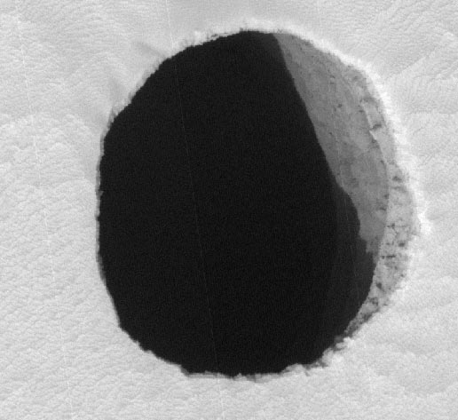
Чёрная дыра

Slide 9
Магнитное поле
У Марса есть магнитное поле, но оно слабо и крайне неустойчиво, в различных точках планеты его напряжённость может отличаться от 1,5 до 2 раз, а магнитные полюса не совпадают с физическими. Это говорит о том, что железное ядро Марса находится в сравнительной неподвижности по отношению к его коре, то есть механизм планетарного динамо, ответственный за магнитное поле Земли, на Марсе не работает. Возможно, в далёком прошлом в результате столкновения с крупным небесным телом произошла остановка вращения ядра, а также потеря основного объёма атмосферы. Считается, что потеря магнитного поля произошла около 4 млрд лет назад. Вследствие слабости магнитного поля солнечный ветер практически беспрепятственно проникает в атмосферу Марса.

Slide 10
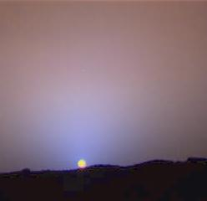
Закат на Марсе
Атмосфера Марса, состоящая в основном из углекислого газа, очень разрежена. Давление у поверхности Марса в 160 раз меньше земного — 6,1 мбар. на среднем уровне поверхности. Из-за большого перепада высот на Марсе, давление у поверхности сильно изменяется. Максимальное значение 8,4 мбар. достигается в бассейне Эллада (4 км ниже среднего уровня поверхности), а на вершине горы Олимп (27 км выше среднего уровня) оно всего 0,5 мбар.. В отличие от Земли, масса марсианской атмосферы сильно изменяется в течение года в связи с таянием и намерзанием полярных шапок, содержащих углекислый газ.

Slide 11
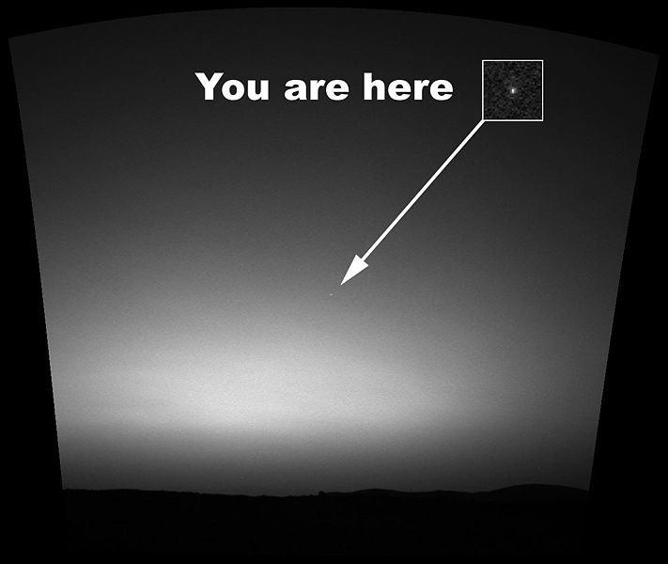
Земля на фоне утренней зари

Slide 12
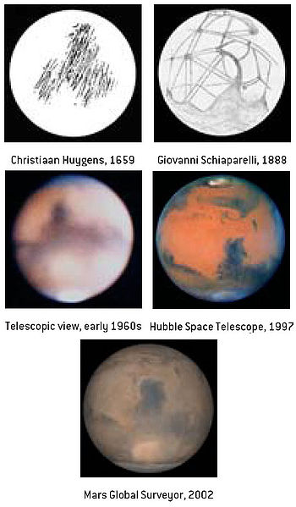
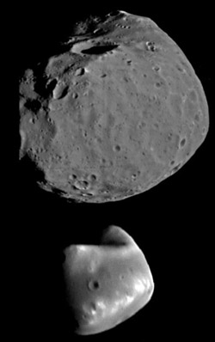
Марс в разные годы
Фобос и Деймос

Slide 13
Спасибо за внимание!

